Slide 1
Hoeken Hoeken
Notes:
1
1

Slide 2
Hoeken
Theorie
© Noordhoff Uitgevers bv
hoekpunt
been
A
been
In plaats van hoek A schrijven we $∠$A.
© Noordhoff Uitgevers bv

Slide 3
Hoeken
Theorie
© Noordhoff Uitgevers bv
Welke hoek is groter?
P
Q
De benen van ∠P zijn korter getekend dan de benen van hoek ∠Q.
Toch is ∠P groter dan ∠Q.
De benen van ∠P staan namelijk verder uit elkaar.
© Noordhoff Uitgevers bv

Slide 4
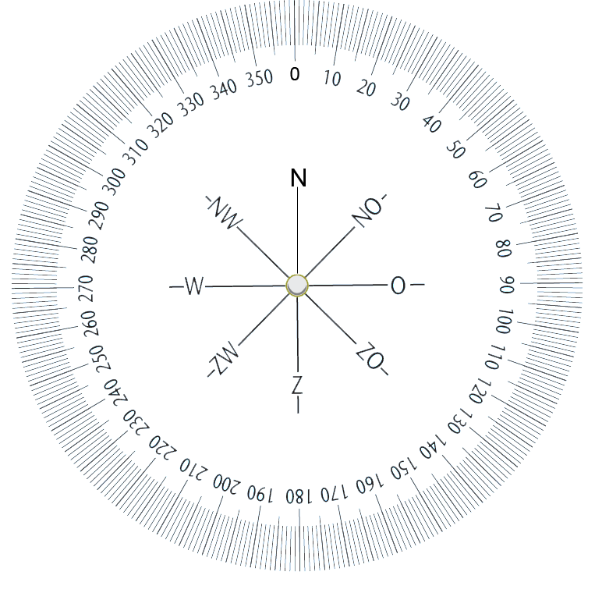
Hoeken
Theorie
© Noordhoff Uitgevers bv
Hoeken kun je meten.
A
Dat doe je met een koershoekmeter.
© Noordhoff Uitgevers bv

Slide 5
Hoeken
Theorie
Helemaal rond is 360°.
© Noordhoff Uitgevers bv
We noemen dat een volle hoek.
© Noordhoff Uitgevers bv

Slide 6
Hoeken
Theorie
Hoeveel rechte hoeken zie je?
© Noordhoff Uitgevers bv
Hieronder zie je vier rechte hoeken.
De rechte hoeken zijn samen 360°.
4
1
3
2
Een rechte hoek is 360° : 4 =
90°.
© Noordhoff Uitgevers bv

Slide 7
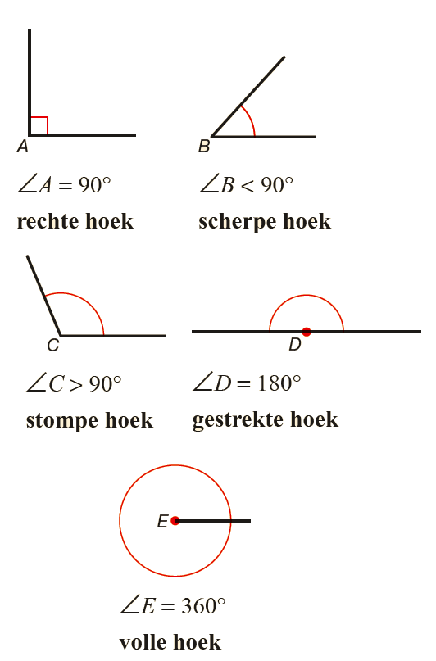
Hoeken
Theorie
© Noordhoff Uitgevers bv
© Noordhoff Uitgevers bv

